Slide 1
Reti di Calcolatori ed Internet
Fabio Massimo Zanzotto

Slide 2
Cosa vedremo nelle lezioni
Mattoni base
  Algoritmo, modello per risolvere problemi
  Rappresentazione dell’informazione
  Architettura del calcolatore
Costruzioni sovrastanti
  Sistema operativo
  Reti di calcolatori e WWW
  Programmazione App (su cellulare)
  Programmi applicativi

Slide 3
Reti di Calcolatori ed Internet
Perchè vogliamo una nuova macchina e come la otteniamo?
Architettura dei Servizi di Rete
  “Sistema operativo della rete”
Una definizione di un “sistema opetativo”: Il protocollo TCP/IP (Internet)
  Comunicazione
  Localizzazione delle risorse
Come ci si collega alla Internet Globale?
Applicazioni Tipiche: Internet ed i Servizi di Rete

Slide 4
Reti di Calcolatori: perche?
Una rete di calcolatori e’ un insieme di sistemi di elaborazione collegati tra loro mediante una rete di comunicazione
Obbiettivi
  Condivisione delle risorse
  Comunicazione tra utenti degli elaboratori
  Maggiore Affidabilità
  Abbattimento dei costi di manutenzione, aggiornamento delle strutture di calcolo
  Maggiore scalabilità

Slide 5
Reti di Calcolatori: come?
Una rete di calcolatori richiede un insieme di strumenti hardware e software necessari al suo funzionamento (Requisiti)
Requisiti HW
  la infrastruttura fisica di collegamento (rete)
  l’insieme dei dispositivi locali ad ogni elaboratore che ne rendano visibile la rete
Requisiti SW
  protocolli e software di comunicazione
  software applicativo (“sopra” al sw di comunicazione)

Slide 6
Valutazione Corso
Domanda? Come è denominato per voi?
Informatica e Rappresentazione della Conoscenza 6CFU (nuovissimo ordinamento)
Informatica e Rappresentazione della Conoscenza Mod A 5CFU (nuovo ordinamento)
Fondamenti di Informatica per Umanisti 6CFU o 5CFU (nuovo e nuovissimo ordinamento)
Segnare correttamente sulla scheda.

Slide 7
Architettura dei Servizi di Rete

Slide 8
Architettura dei Servizi di Rete
Livelli di gestione della comunicazione
Applicazioni
Comunicazione
Fisico

Slide 9
Infrastrutture
Il Livello Fisico
  Componenti di Connessione
    doppino telefonico
    cavo coassiale
    fibre ottiche
  Tecnologie di Trasmissione
    Sincrone vs. Asincrone
  Tecnologie di Rete
    Commutazione di circuito
    Commutazione di pacchetto

Slide 10
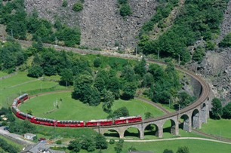
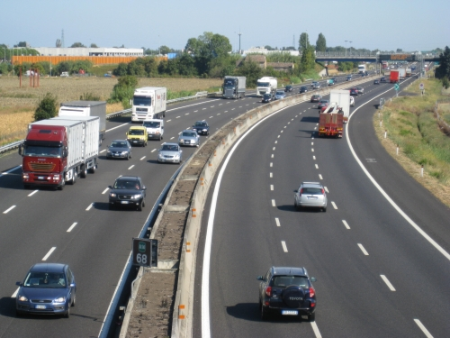
Tecnologie di Rete
Commutazione di circuito
Commutazione di pacchetto

Slide 11
Infrastrutture
Il Livello Fisico
Utenti
Trasmissione
IMP
Hosts
Interface Message Processor (IMP)

Slide 12
Infrastrutture
LAN (or Local Area Networks)
WAN (Wide Area Network)
Internet (“Reti di Reti”)
  Infranet
  Extranet

Slide 13
Infrastrutture
LAN
  Ampia larghezza di banda
  Gli IMP sono detti usualmente Bridge
  Broadcast e’ generalmente preferito alla commutazione
    Tecniche di accesso (a contesa e non a contesa)
  Topologia omogenea della rete
  Architettura di condivisione
    client-server
    peer-to-peer

Slide 14
Infrastrutture
WAN
  Minore ampiezza di banda
  Gli IMP includono Gateway (esterni) e Bridge
  Topologia eterogenea della rete
  Architettura di condivisione

Slide 15
Una definizione di un “sistema opetativo” di rete
Il TCP/IP

Slide 16
Il protocollo TCP/IP
Transmission Control Protocol/Internet Protocol
E’ una versione analoga al protocollo ISO/OSI ma piu’ semplice
La sua fortuna e’ soprattutto dovuta al successo della evoluzione di ARPANET in Internet
Si occupa essenzialmente di controllare:
  la Localizzazione della informazione
  la Trasmissione

Slide 17
Architettura dei Servizi di Rete
Livelli del protocollo ISO/OSI
Applicazioni
Presentazione
Sessione
Trasporto
Rete
Dati
Fisico

Slide 18
Architettura dei Servizi di Rete
Livelli protocollo TCP/IP
Applicazioni
Trasporto
Rete
Fisico
e dei
Dati

Slide 19
Architettura dei Servizi di Rete
Livelli in un protocollo
Applicazione
Application Protocol Data Unit
Applicazione
Trasporto
Trasporto
Liv. Rete
Liv. Rete
Liv. Rete
Liv. Rete
Liv. Dati
Liv. Dati
Liv. Dati
Liv. Dati
Liv Fisico
Liv Fisico
Liv Fisico
Liv Fisico
Host A
IMP1
IMP2
Host B

Slide 20

Architettura dei Servizi di Rete

Slide 21



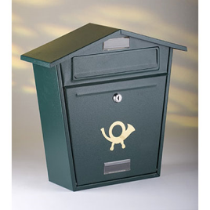

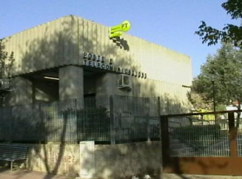
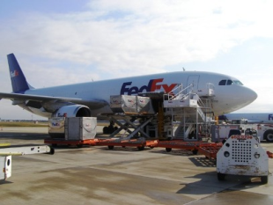
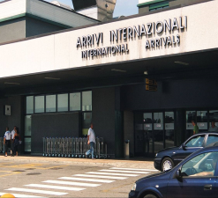
Architettura dei Servizi di Rete

Slide 22
Architettura dei Servizi di Rete
Livelli e instradamento
  L’instradamento avviene mediante la decomposizione dei dati di ogni livello in pacchetti e mediante l’arricchimento dei pacchetti con estensioni dette header
  Gli IMP che usano
    un livello sono detti repeater
    i primi due livelli (Fisico e Dati) sono detti router
    i primi tre livelli sono detti bridge
    tutti i livelli sono detti gateway

Slide 23
Ritorniamo alle Infrastrutture
LAN
  Ampia larghezza di banda
  Gli IMP sono detti usualmente Bridge
  Broadcast e’ generalmente preferito alla commutazione
    Tecniche di accesso (a contesa e non a contesa)
  Topologia omogenea della rete
  Architettura di condivisione
    client-server
    peer-to-peer

Slide 24
Ritorniamo alle Infrastrutture
WAN
  Minore ampiezza di banda
  Gli IMP includono Gateway (esterni) e Bridge
  Topologia eterogenea della rete
  Architettura di condivisione

Slide 25
Le Applicazioni (o Servizi) di Rete
FTP, File Transfer Protocol
Telnet
E-Mail:
  SMTP
  Applicazioni (Eudora)
Il WWW (HTTP)

Slide 26
Sistema operativo di rete
Riprendiamo gli scopi
  la Localizzazione della informazione
  la Trasmissione

Slide 27
TCP/IP: localizzazione dell’informazione
Localizzazione della informazione
  Ogni host della rete e’ caratterizzato da un indirizzo, detto indirizzo IP
  Indirizzo univoco di 32 bit organizzati in 4 parole (0:255)
    es. 150.100.20.17
  Classe A:
b1 b2 b3 b4
Rete Host

Slide 28
TCP/IP: localizzazione dell’informazione
Localizzazione della informazione
  L’indirizzo IP
    se locale, viene (in broadcast) inviato a tutte le macchine della rete
    se esterno viene inviato ad un IMP (il router o gateway) che si occupa di instradare i dati

Slide 29
TCP/IP: localizzazione dell’informazione
Localizzazione della informazione
  Ad un indirizzo IP in genere corrisponde un nome logico, che determina un indirizzamento simbolico
  E’ un servizio molto generale (usato da molti altri servizi, es FTP o WWW) denominato Domain Name Service (DNS)
  L’indirizzamento e’ regolato da un host (il Domain Name Server) che si assume la responsabilita’ di tradurre gli IP in nomi logici (risoluzione)

Slide 30
TCP/IP: localizzazione dell’informazione
Il DNS
  Ogni host della rete (di reti) ammette un nome simbolico (es. gaudi.info.uniroma2.it)
  La struttura riproduce la struttura gerarchica della rete
    domini < sottodominio < sottosottodominio < ...
  L’ordine riproduce anche la struttura di un IP, ma in modo inverso
  es. 160.80.65.54⇔gaudi.info.uniroma2.it

Slide 31
TCP/IP: localizzazione dell’informazione
Il DNS
  Le reti di primo livello sono definite da autorita’ internazionali (Internet Assigned Number Authority, IANA)
  Le sottoreti sono determinate in genere a livello nazionale (secondo convenzioni)
  Esempi illustri di reti di primo livello per motivi storici (Arpanet) sono
    EDU, COM, ORG, MIL,GOV ...

Slide 32
TCP/IP: localizzazione dell’informazione
Il processo di risoluzione del DNS
  Il processo di risoluzione dei nomi e’ anch’esso distribuito
    1. Se l’IP di un nome logico e’ disponibile al DNS locale allora usalo subito
    2. Altrimenti richiedi l’IP al DNS di livello superiore
    (oss. Il DNS contattato al passo 2 fa partire il processo da 1 e quindi tale processo puo’ propagarsi quanto necessario attraverso la rete).

Slide 33
TCP/IP: localizzazione dell’informazione
Universal Resource Identifier (URI) e’ il nome univoco che una enita’ (membro dello spazio dei nomi) possiede
  SCHEMA:PATH[#Etichetta]
SCHEMA, individua il protocollo
PATH specifica dominio, host e file

Slide 34
TCP/IP: Trasmissione
Trasmissione
  Internet e’ una rete a commutazione di pacchetto
  Il protocollo di gestione della trasmissione dei dati e’ il TCP, Transmission Control Protocol

Slide 35
TCP/IP: Trasmissione
Il protocollo TCP si occupa di
  suddividere l’insieme dei dati trasmessi in pacchetti
  aggiungere ad ogni pacchetto il corrispondente header, ed instradarlo
  ricomporre il dato iniziale alla ricezione
  mantenere la consistenza della trasmissione

Slide 36
Collegamenti alla rete TCP/IP globale

Slide 37
Collegamenti alla rete TCP/IP globale
Il collegamento diretto alla rete Internet
Il collegamento PPP su linea commutata

Slide 38
Collegamenti in Rete
Il collegamento diretto alla rete Internet
Rete Locale
Router/Gateway
Computer in Rete
- driver TCP/IP
- client o server
applicativi
Internet

Slide 39
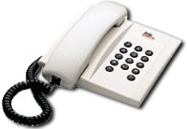
Collegamenti in Rete
Il collegamento PPP su linea commutata
Computer in Rete
- client PPP
- client
applicativi
Host Provider
- server PPP
Linea
dedicata
Internet

Slide 40
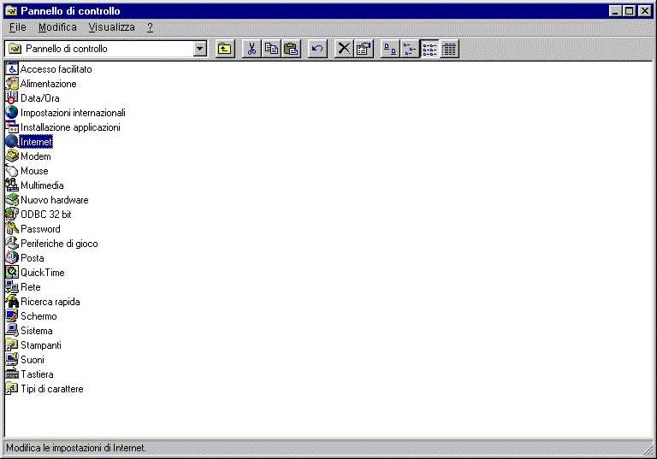
Il collegamento in Windows 95

Slide 41
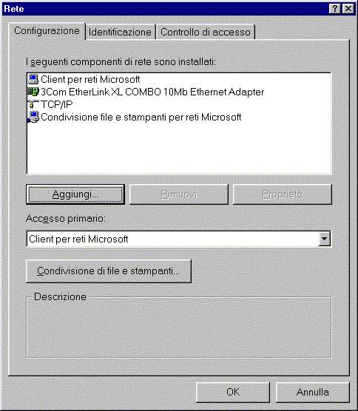

Slide 42
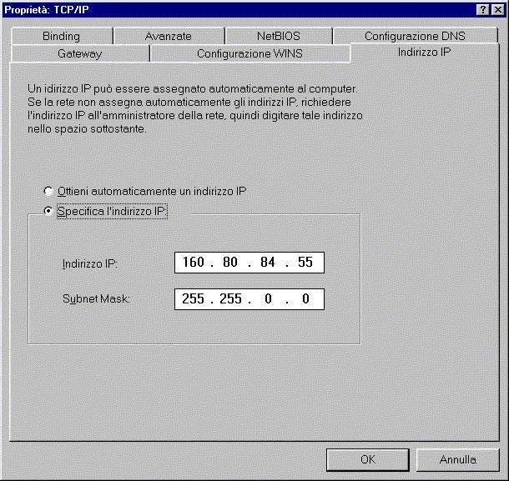

Slide 43
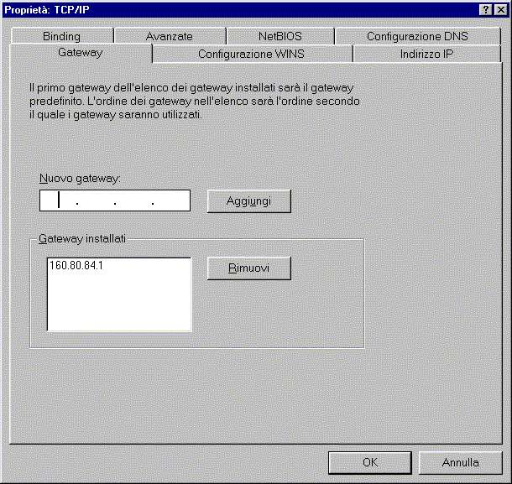

Slide 44
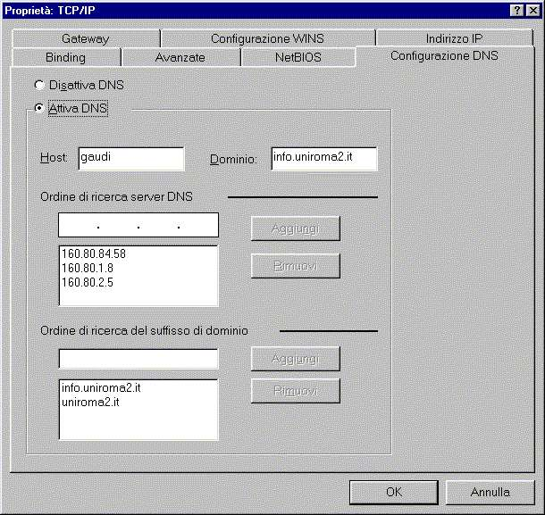

Slide 45
I Servizi di Rete

Slide 46
I Servizi di Rete
File Transfer Protocol (FTP)
E’ il primo servizio introdotto in Arpanet
Supporta il trasferimento di files tra host eterogenei per hardware e sistema operativo
Funzionalita’ principali
  o(open) NOME_HOST
  u(ser) USER_NAME
  set (mode) (I/ascii B/binary)
  (m)get NOME_FILE

Slide 47
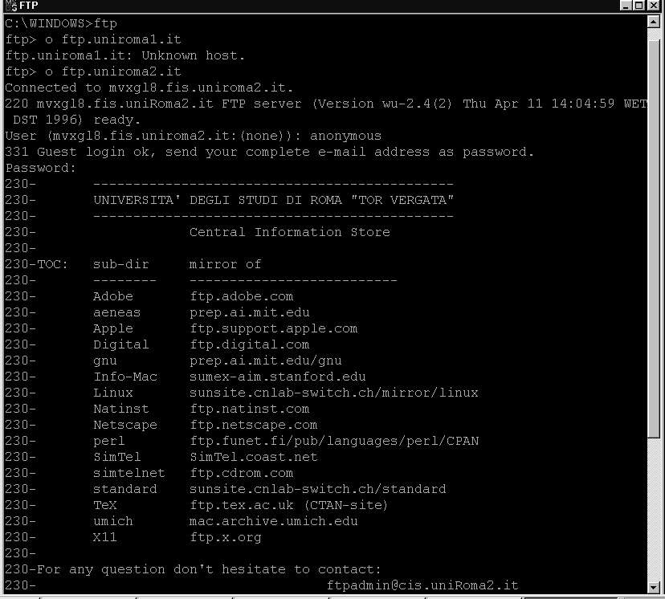

Slide 48
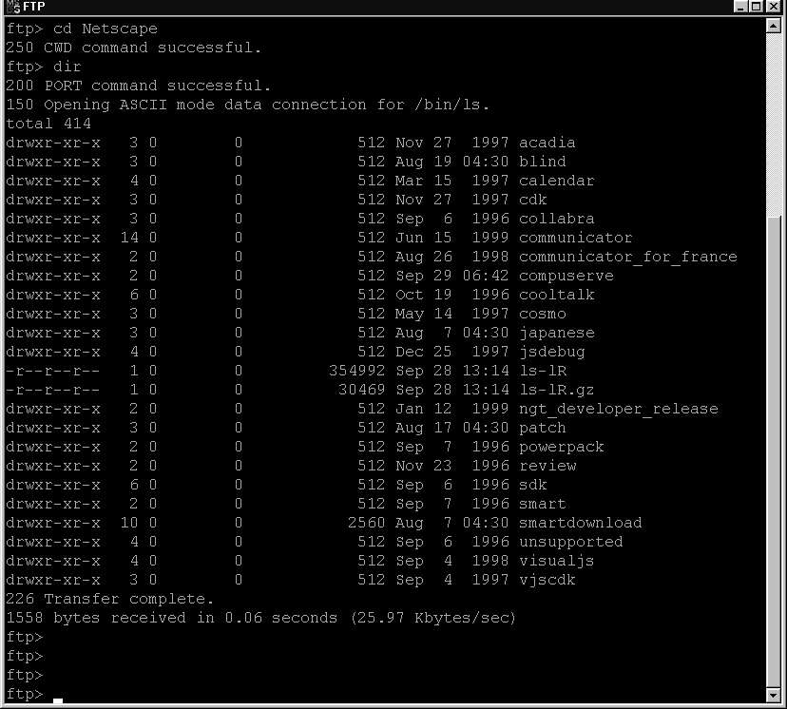

Slide 49
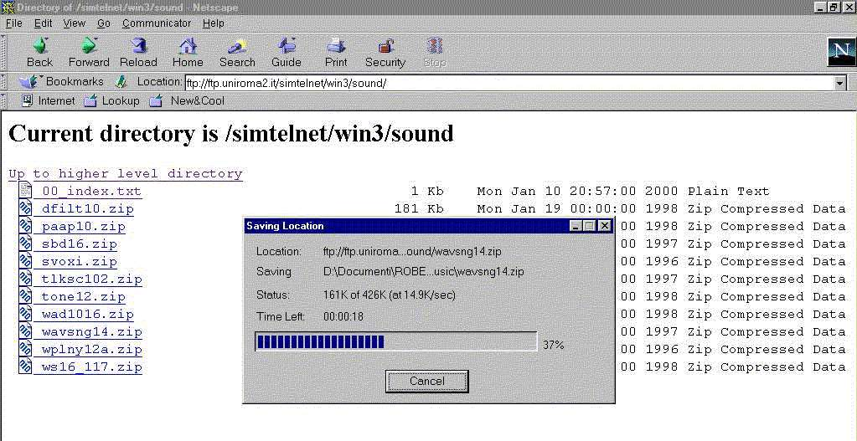

Slide 50
I Servizi di Rete
Telnet
Simula sulla macchina “client” un terminale della macchina “server”
Rende disponibili tutte le funzionalita’ dello shell dei comandi del SO della macchina “server”

Slide 51
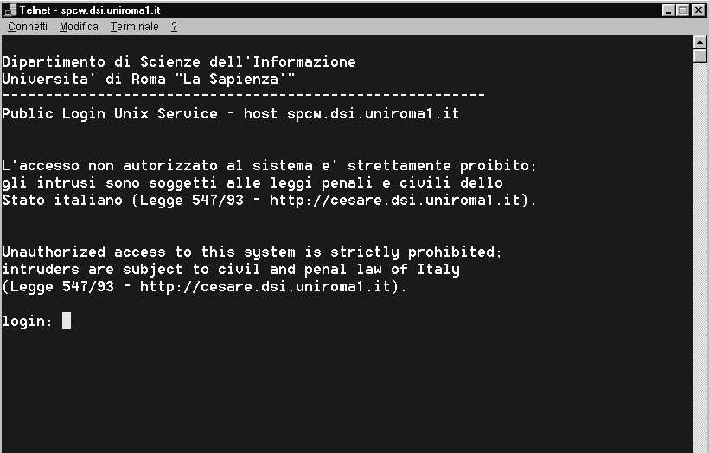

Slide 52
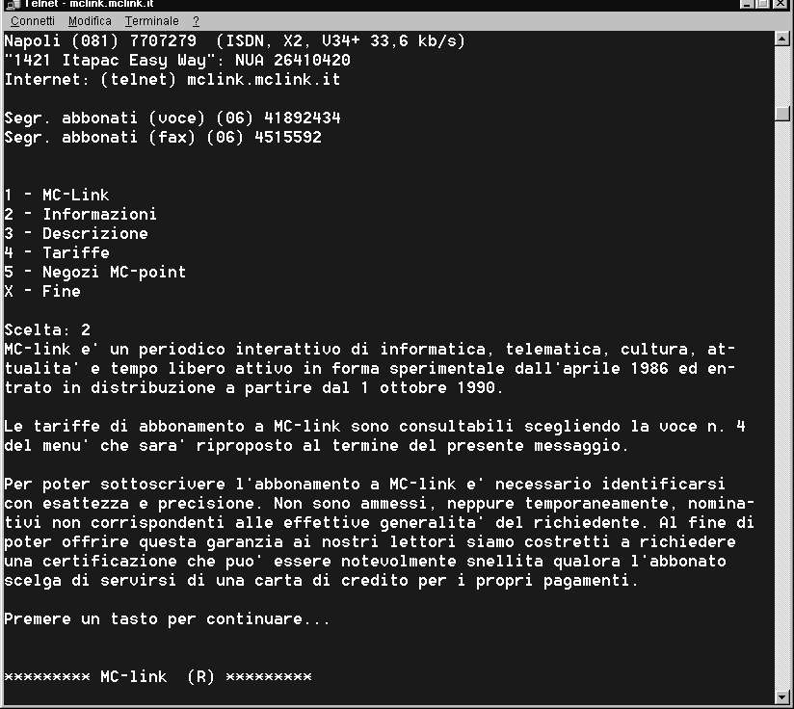

Slide 53
I Servizi di Rete
Posta Elettronica (E-mail)
Nasce come servizio per scambiare messaggi di testo tra utenti di host della rete
E’ basato sul protocollo specifico SMTP (Simple Mail transfer Protocol)
Per ogni messaggio un file testuale viene generato contenente il testo e dei meta descrittori

Slide 54
Posta Elettronica
Indirizzare un ricevente
NOME@HOST
NOME@SOTTORETE
es.
zanzotto@gaudi.info.uniroma2.it
zanzotto@info.uniroma2.it
Fabio.Massimo.Zanzotto@uniroma2.it

Slide 55
Posta Elettronica
Formato del messaggio
  Mittente
  Destinatario
    Diretto
    Carbon Copy (CC)
    Blind Carbon Copy (BCC)
  Oggetto
  Contenuto
  Attachment(s)

Slide 56
Ricapitoliamo
Perchè vogliamo una nuova macchina e come la otteniamo?
Architettura dei Servizi di Rete
  “Sistema operativo della rete”
Una definizione di un “sistema opetativo”: Il protocollo TCP/IP (Internet)
  Comunicazione
  Localizzazione delle risorse
Come ci si collega alla Internet Globale?
Applicazioni Tipiche: Internet ed i Servizi di Rete

